Slide 1


Softversko inženjerstvo
DRŽAVNI UNIVERZITET U NOVOM PAZARU
RAČUNARSKA TEHNIKA
Web aplikacija:ApliTest
Studenti:Dzenis Berović 02-014/12 Enes Korać

Slide 2
Sadržaj
Uvod
Početna stranica aplikacije
Prijavljivanje korisnika na aplikaciju
Registracija novog korisnika
Stranica za biranje smera i predmeta
Pitanja i odgovori
Menjanje podataka o sebi
Upravljanje korisnicima(administracija sistema)

Slide 3
Uvod
ApliTest je web aplikacija koja omogućava profesorima profesionalno elektronsko kreiranje ispitnih testova i jednostavno elektronsko polaganje studentima.
Ceo proces koji je vezan za ApliTest aplikaciju se izvršava isključivo na web-u.
Veza između profesora i studenta je internet odnosno sama ApliTest aplikacija koja radi isključivo preko interneta.
Namena aplikacije je da olakša testiranje i ispitivanje znanja studenata, na najlakši i najsavremeniji način.

Slide 4

Uvod
Aplikacija za testiranje i unapređivanje znanja koja je prvenstveno namenjena za profesore i studente.
Nakon odrađenog testa,svaki student je automatski ocenjen i njegovi podaci,broj poena i ocena se pamti u bazu podataka

Slide 5
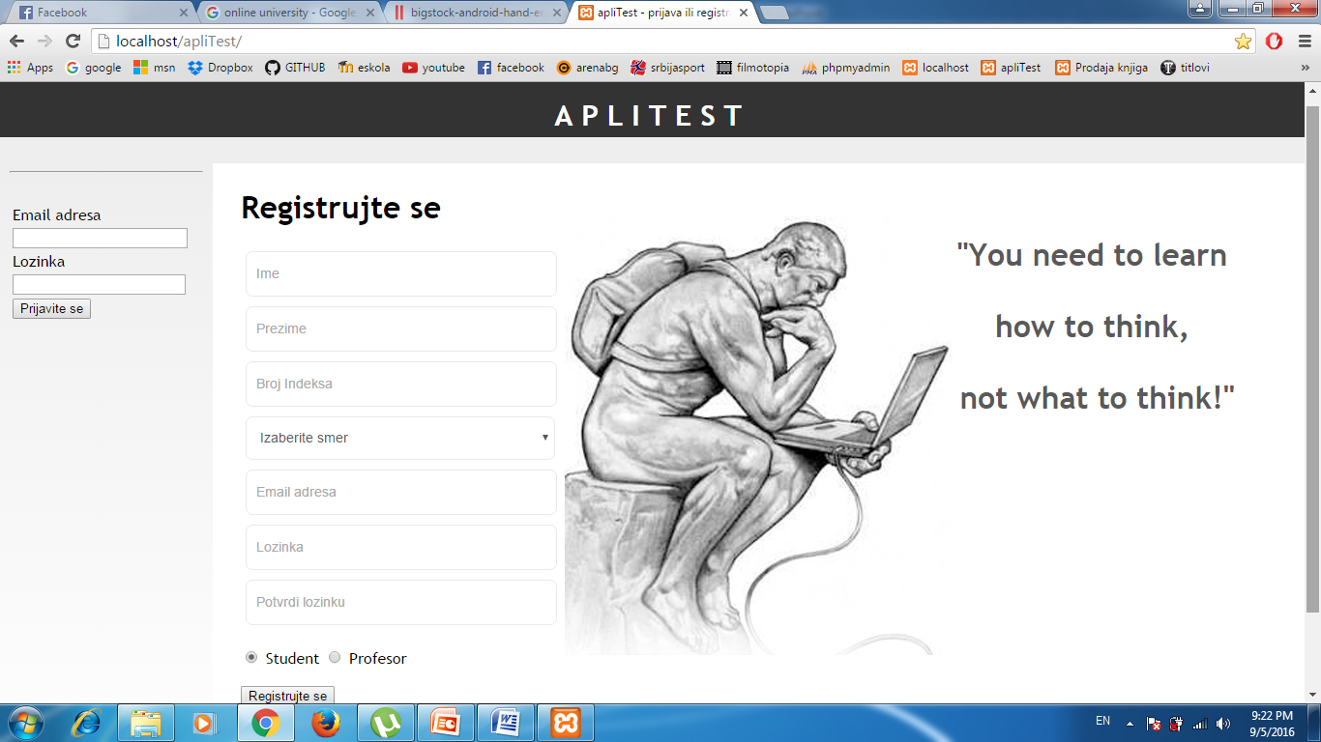
Početna stranica aplikacije
Početna stranica aplikacije sadrži dve elektronske forme
Prva forma služi za prijavljivanje(logovanje)već registrovanih korisnika sistema
Druga forma je registraciona forma,služi za kreiranje novih korisničkih naloga
Registraciona forma
Forma za prijavljivanje

Slide 6
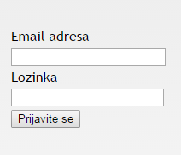
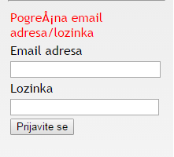
Prijavljivanje korisnika na aplikaciju
Postoje tri slučajeva prijavljivanja
Prvi slučaj je kada se administrator prijavljuje
Drugi slučaj je kada se student prijavljuje
Treći slučaj je kada se profesor prijavljuje
Sva tri slučaja koriste istu formu za prijavljivanje kao na slici
Poruka o greški nastaje ukoliko nije dobro unet email ili lozinka.Važi za sva tri slučaja

Slide 7
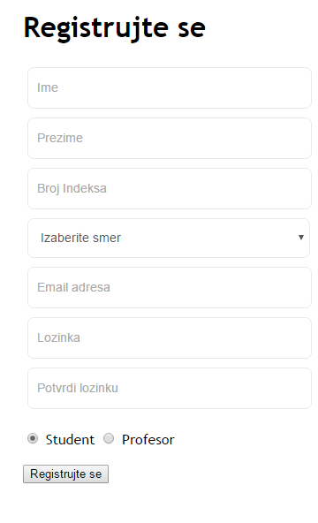
Registracija novog korisnika
Za registraciju novog korisničkog naloga koristi se registraciona forma na početnoj stranici
Registracija naloga može biti kao student ili profesor
Registraciona forma sadrži polja za unos korisničkog imena, prezimena,broj indeksa,smera,lozinke i e-mail-a .
Profesorski nalog ima posebne privilegije u odnosu na studentski nalog.
Iz tog razloga profesorski kreiran nalog treba administracija sistema da verifikuje(potvrdi)
Vrste korisničkih naloga
Slika:Registraciona forma

Slide 8
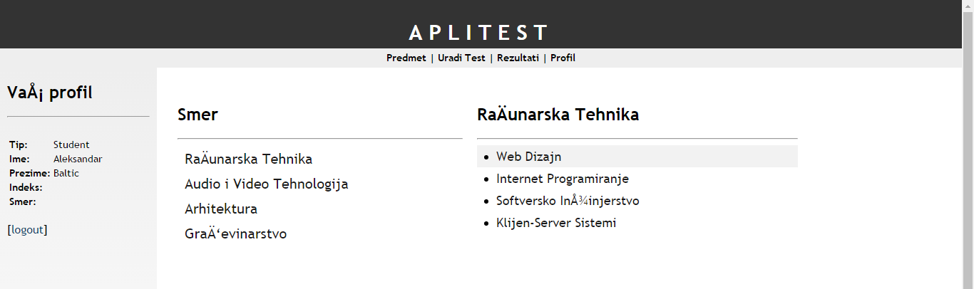
Stranica za biranje smera i predmeta
Profesor ili student nakon prijavljivanja na sistem najpre moraju da biraju smer a zatim i predmet
Ukoliko ne izaberu ove dve obavezne stavke,uskraćena im je mogućnost korišćenja aplikacije
Slika:Stranica za odabir smera i predmeta
Slika:Kviz(igra)

Slide 9
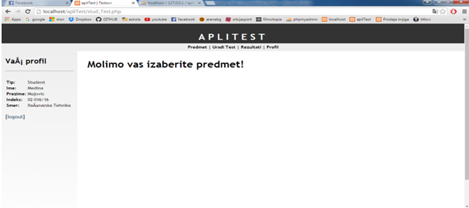
Stranica za biranje smera i predmeta
Ukoliko profesor ili student ne izaberu nakon prijave na aplikaciju predmet,ispisaće se poruka kao na slici i biće im onemogućene sve ostale funkcije aplikacije
Slika:Ispis poruke ukoliko nije izabran predmet

Slide 10
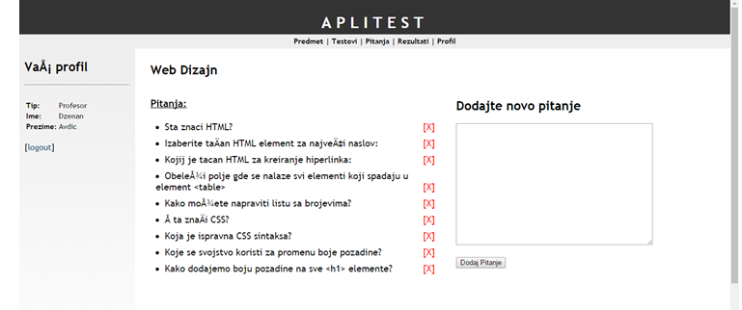
Pitanja i odgovori
Profesor ima mogućnost dodavanja novih pitanja i odgovora za neki predmet,kao i brisanje već postojecih pitanja zajedno sa svim njegovim odgovorima ili pak nekim od odgovora.
[X] – briše pitanje zajedno sa svi njegovim odgovorima
Polje“Dodaj novo pitanje” predstavlja polje za dodavanje novog pitanja.
Slika:Stranica za dodavanje pitanja

Slide 11
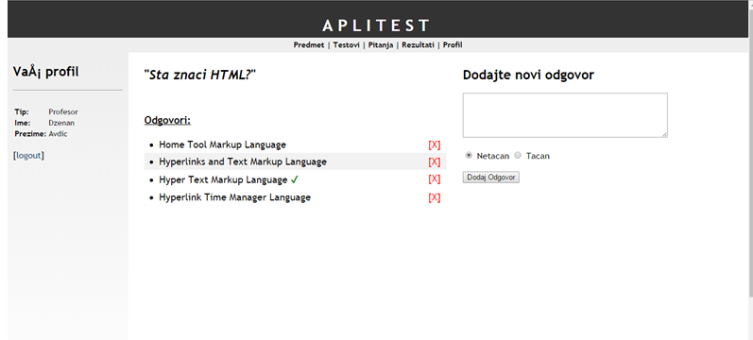
Pitanja i odgovori
Profesor ima mogucnost dodavanja novih odgovora za odredjeno pitanje kao i brisanje svih odgovora za odredjeno pitanje ili pak nekih od ponudjenih odgovora za neko pitanje.
[X] – briše odogovor
Simbol “✔”– znači da je odgovor tačan .
Po defaultu odgovor je uvek netačan.
Slika:Stranica za upravljanje odgovorima

Slide 12
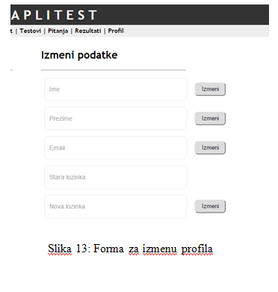
Menjanje podataka o sebi
Korisnicima koji su registrovani tj poseduju korisnički nalog dozvoljeno je menjanje/izmena podataka.
Slika: Forma za izmenu korisničkog profila

Slide 13
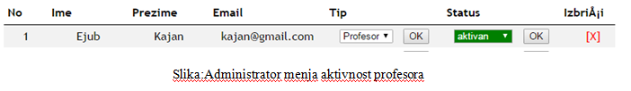
Upravljanje korisnicima(administracija sistema)
Korisnik koji ima status administratora može da upravlja svim korisnicima sistema
Administrator svakog studenta može da preinjači u profesora ili čak administratora.
Administrator svakog profesora može da preinjači u studenta ili čak administratora.
Administrator može da promeni status profesora:AKTIVAN/NEAKTIVAN.
Administrator može da kreira novi korisnički nalog za profesora,studenta ili novog administratora aplikacije.

Slide 14
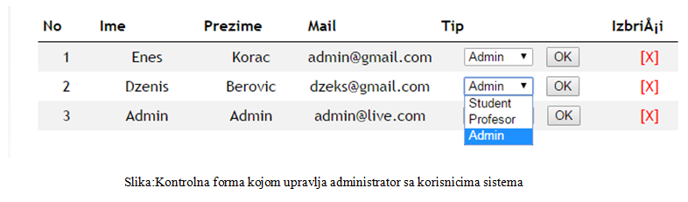
Upravljanje korisnicima(administracija sistema)
Administrator sistema u svakom mogućem trenutku može da promeni TIP svakog korisnika.
Takođe administrator može promeniti nekog drugo administratora u profesora ili studenta ili čak izbrisati ga.
Ovde se menja tip svakog korisnika

Slide 15

Hvala na pažnji

